Slide 1
МБОУ «Гимназия №52»
Урок окружающего мира
«Человеческие расы»
4 класс
Учитель начальных классов
высшей квалификационной категории
Прошина Альбина Юнусовна
Казань, 2014г.

Slide 2
Мое настроение
Отличное!
Хорошее
Так себе

Slide 3
Подумай
Как называется самое большое общество людей, живущих на Земле?
Чем похожи и чем различаются все люди, живущие на земле?

Slide 4
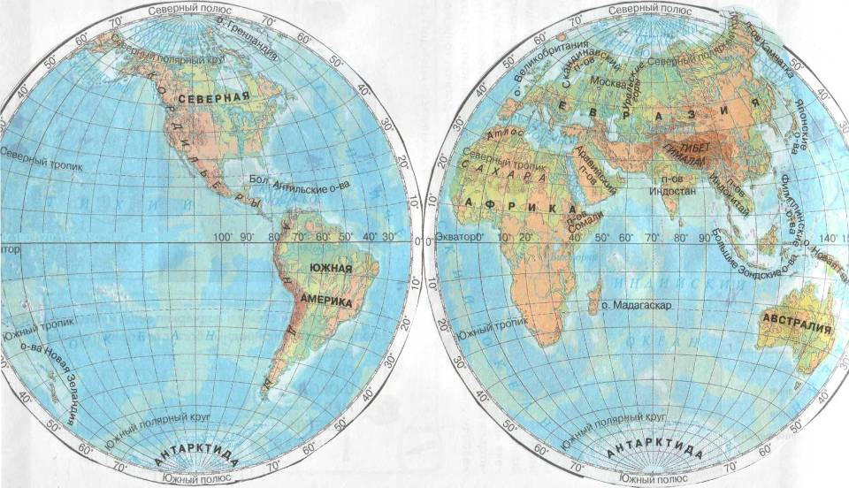
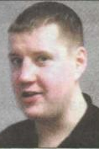
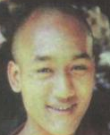
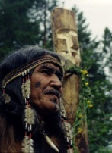
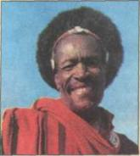

Slide 5
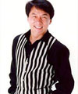
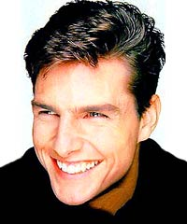

Slide 6
Раса – исторически сложившаяся группа человечества, объединенная общностью наследственных физических признаков (цветом кожи, глаз, волос, формой черепа и др.), обусловленных общностью происхождения и первоначального расселения.
С.И.Ожегов, Толковый словарь русского языка

Slide 7
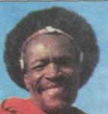
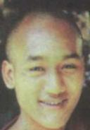
Европеоидная раса
Негроидная раса
Монголоидная раса

Slide 8
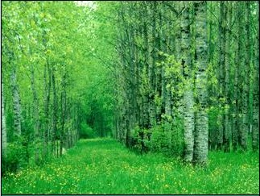
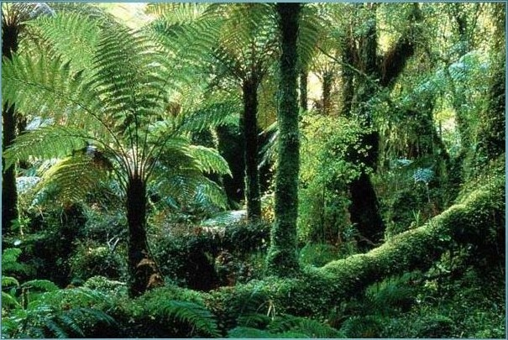
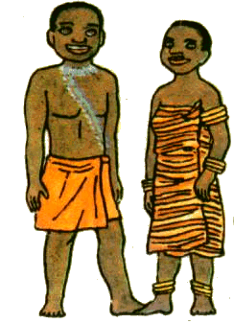
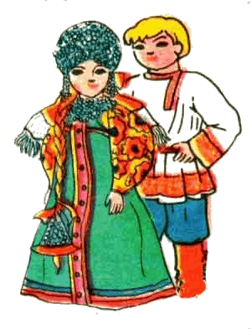
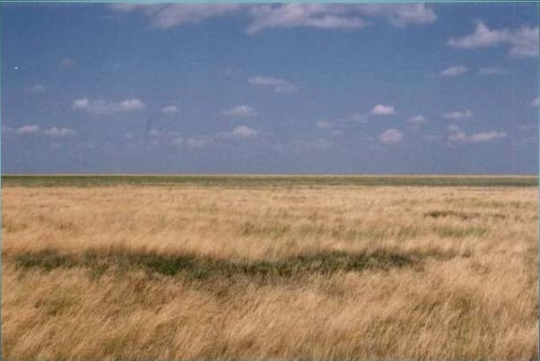
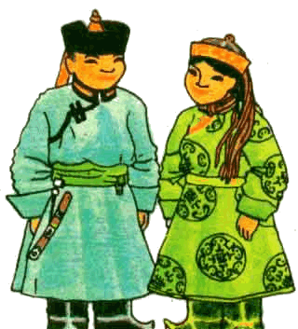

Slide 9
Раса | Признаки
 | Густые волосы, брови, ресницы, борода и усы, которые защищают лицо от дождя и холода.
 | Тёмная кожа и курчавые волосы, которые защищают организм от солнечных ожогов и перегрева.
 | Узкий разрез глаз и смуглая кожа, которые защищают организм от резких ветров, песка и пыли.

Slide 10
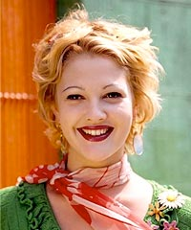
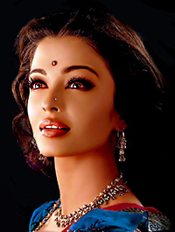
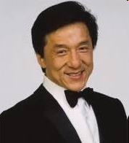
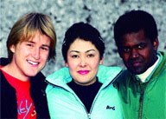
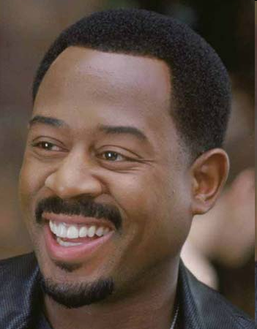
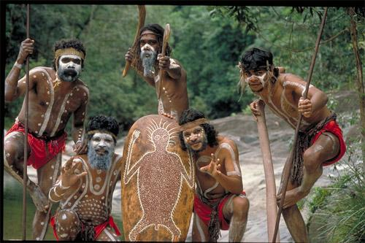
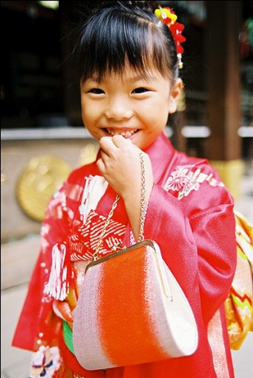

Slide 11
Название | Раса | Признаки
Негроидная |  | Узкий разрез глаз и смуглая кожа, которые защищают организм от резких ветров, песка и пыли.
Монголоидная |  | Густые волосы, брови, ресницы, борода и усы, которые защищают лицо от дождя и холода.
Европеоидная |  | Тёмная кожа и курчавые волосы, которые защищают организм от солнечных ожогов и перегрева.

Slide 12
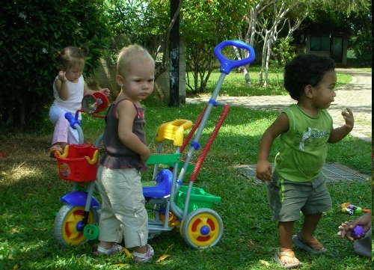
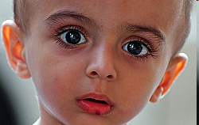

Slide 13
Мы разные, но мы вместе!

Slide 14
"Один из самых полезных уроков, которые мне преподала жизнь, заключается в том, человек всегда остается человеком. Будь он норвежец, полинезиец, американец, итальянец или русский, где бы и когда он ни жил - в каменном или атомном веке, под пальмами или у кромки льда. Добро и зло, отвага и страх, ум и глупость не признают географических границ, они есть в каждом человеке".
Тур Хейерда́л — знаменитый норвежский путешественник и учёный-антрополог. Автор нескольких книг.

Slide 15
Коль суждено дышать
Нам воздухом одним,
Давайте мы все
Навек объединимся.
Давайте
Наши души сохраним,
Тогда мы на Земле
И сами сохранимся.

Slide 16
Рефлексия
Мне понравилось, запомнилось……………..
Я узнал…………………………………………….
Мне очень понравилось как работал(а) на уроке………………………………………………..
Свою работу на уроке я оцениваю………….
Отлично!
Хорошо
Так себе

Slide 17
Спасибо
за урок! Молодцы!

